Slide 1



https://www.costaid.eu
Modul 1 Povedomie
Financované Európskou úniou. Vyjadrené názory a postoje sú názormi a vyhláseniami autora(-ov) a nemusia nevyhnutne odrážať názory a stanoviská Európskej únie alebo Európskej výkonnej agentúry pre vzdelávanie a kultúru (EACEA). Európska únia ani EACEA za ne nepreberajú žiadnu zodpovednosť.

Slide 2







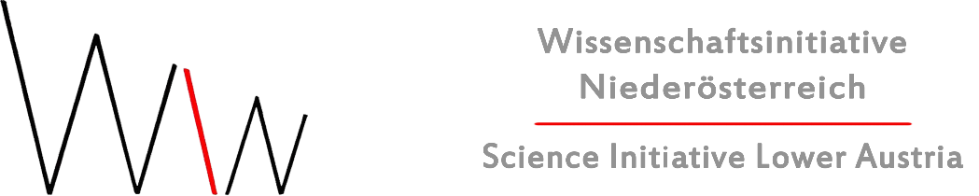
Partneri

Slide 3
Moduly
4. Umožnenie dialógu
5. Etika
6. Reflexívne zručnosti
7. Digitálne zručnosti
1. Povedomie
2. Kritické myslenie
3. Riešenie konfliktov

Slide 4

Ciele
Vysvetliť, čo znamená „informačná hrozba“
Rozšíriť povedomie o príčinách a iných vplyvoch týkajúcich sa dôvery v nepravdivé informácie (informačné hrozby).
Vysvetliť, ako tieto vplyvy fungujú a ovplyvňujú vnímanie človeka
Vybudovať si zručnosti, ako identifikovať a zvládnuť presvedčenie o „informačnej hrozbe“.

Slide 5
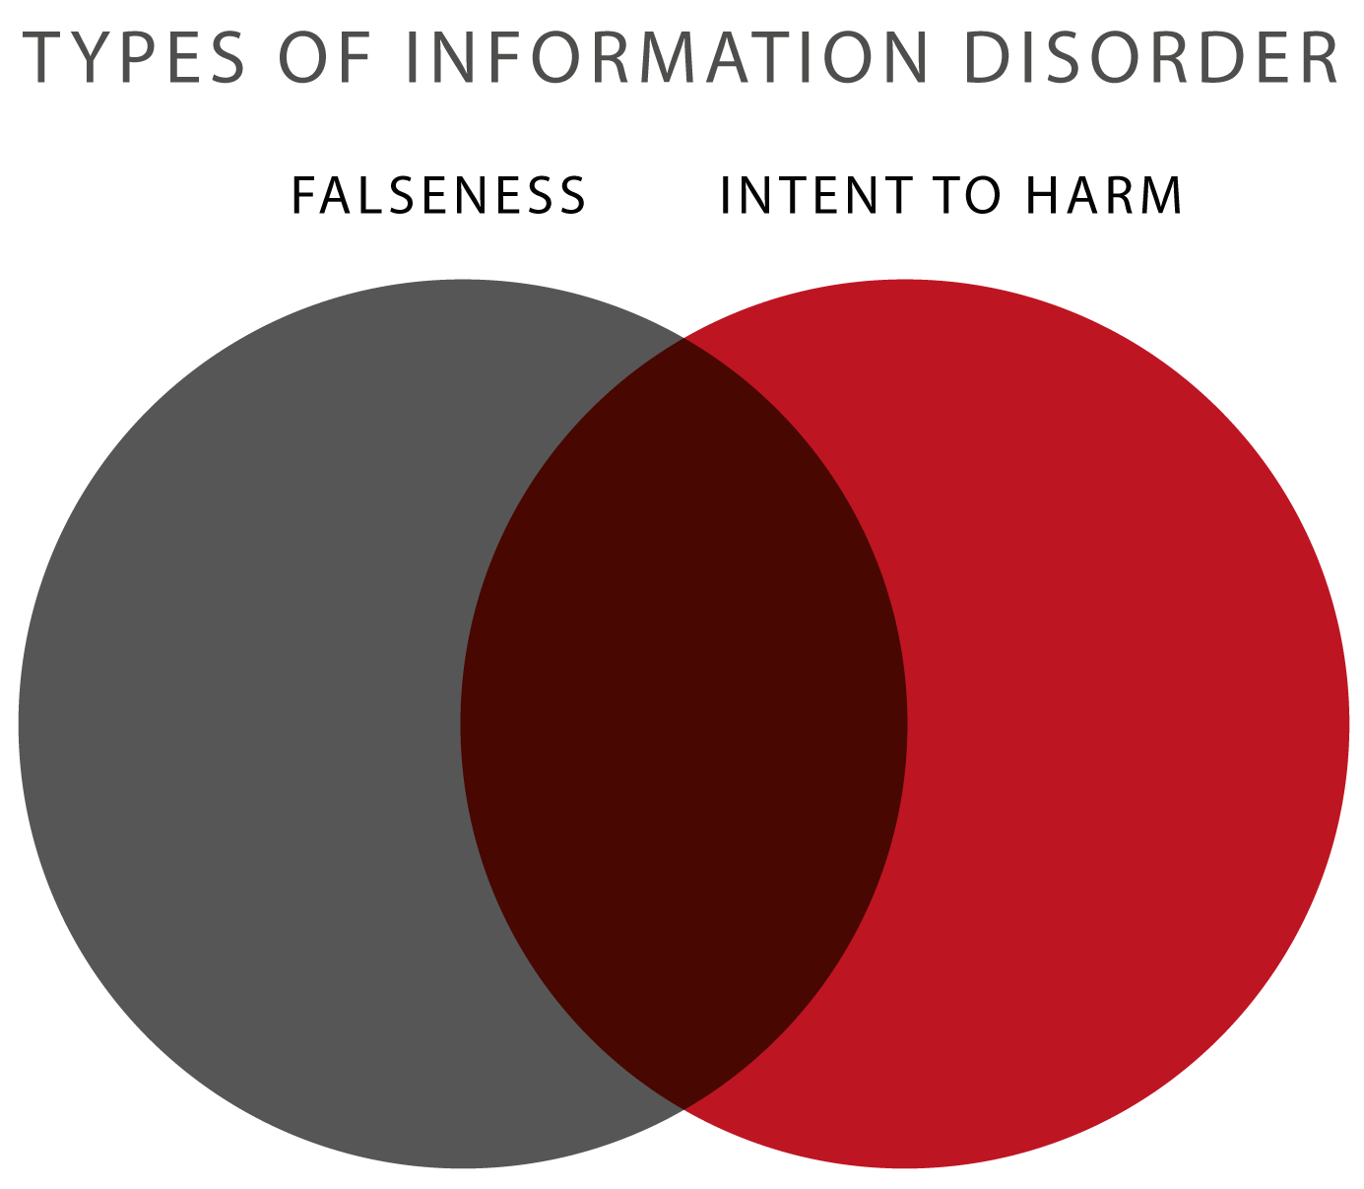
Čo je “informačná hrozba“?
TYPY INFORMAČNÝCH HROZIEB
NEPRAVDIVOSŤ
ÚMYSEL UBLÍŽIŤ
Informačná hrozba je zastrešujúci pojem pre tri typy zavádzajúcich a/alebo škodlivých informácií.
Tieto tri typy sa delia do dvoch kategórií:
  Nezohľadňujúce, či sú informácie nepravdivé alebo nie.
  Či sa informácie šíria so zlým úmyslom s cieľom poškodiť iných.
Tri typy:
  Misinformácia: nepravdivá, bez úmyslu poškodiť
  Dezinformácia: nepravdivá, s úmyslom poškodiť
  Malinformácie: pravdivé, vytrhnuté z kontextu, s úmyslom poškodiť
Dezinformácie
Nepravdivé informácie šírené so zlým úmyslom uviesť príjemcu informácií do omylu.
Často sa používajú na podporu špecifických morálnych alebo politických názorov.
Malinformácie
Vychádza z faktických informácií, ale je šírená s úmyslom spôsobiť škodu. Často ide o informácie vytrhnuté z kontextu alebo zveličené s cieľom podporiť určitý zámer, napr. nenávistné prejavy.
Misinformácie
Nepravdivé informácie, ktoré sa šíria bez vedomia, že sú nepravdivé, napr. v dôsledku omylu alebo nesprávnej interpretácie.
Zdrojový obrázok (upravený)

Slide 6
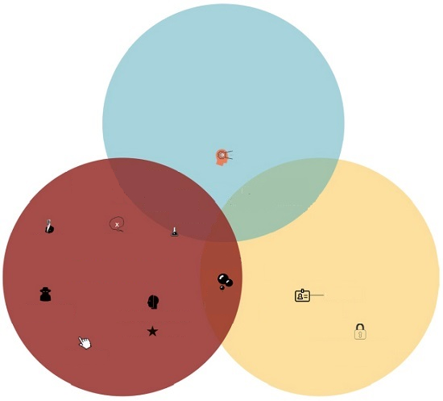
Príklady informačnej hrozby
Všetky tri formy informačnej hrozby sú v spoločnosti rozšírené.
Misinformácie sú väčšinou založené na neznalosti a osobných predsudkoch. Tie môžu spôsobiť nesprávnu interpretáciu, ktorá pri zdieľaní vytvára dezinformácie.
Dezinformácie môžu byť veľmi veľkým problémom, napríklad zdieľanie "falošných správ" zo strany médií. Dezinformácie sa však môžu vyskytovať aj v menších prípadoch, napríklad v prípade spoločností, ktoré zanechávajú falošné recenzie na svoje vlastné produkty/služby, alebo v prípade článkov, ktoré používajú extravagantné ŠOKUJÚCE názvy s cieľom zavádzať ľudí, aby na ne klikli.
Malinformácie môžu byť napríklad zhromažďovanie osobných informácií prostredníctvom phishingu, ale aj použitie týchto osobných informácií napríklad na doxxing, krádež identity alebo pošpinenie niečej povesti.
Misinformácie
Predsudky
Zavádzajúce mapy, grafy a grafiky
Konšpiračné teórie
Propaganda
Stiahnuté dokumenty
Satira
Hoax
Dezinformácie
Malinformácie
Webové stránky podvodníkov
Filter bub-
bles
Phishing
Falošné správy
Zneužitie osobných údajov
Falošné recenzie
Zneužitie dôverných informácií
Clickbait
Zdrojový obrázok (upravený)

Slide 7

Viera v pravdivosť informačnej hrozby:
problematické správanie
Obrázok od vectorjuice na Freepik.

Slide 8
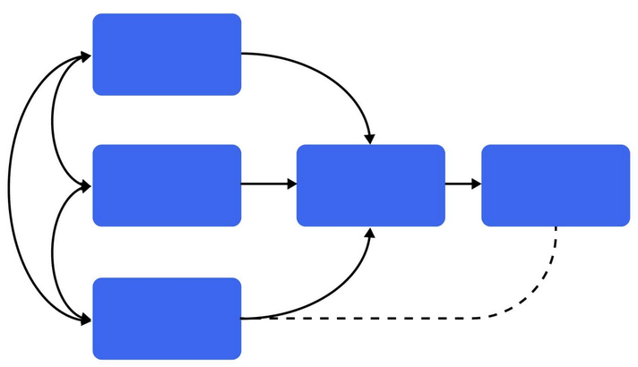
Teória plánovaného správania
Teória plánovaného správania je teória, ktorá vysvetľuje, ako ľudia dospejú k správaniu, ktoré vykonávajú.
V modeli môžete vidieť, že na to, aby sa človek mohol nejako správať, musí mať zámer.
Zámer vzniká kombináciou troch faktorov:
Postoje / osobné presvedčenie
Subjektívne normy
Vnímaná kontrola správania
Postoje
Subjektívne normy
Správanie
Zámer
Vnímaná kontrola správania
Informácie o zdroji a obrázok (upravený)

Slide 9
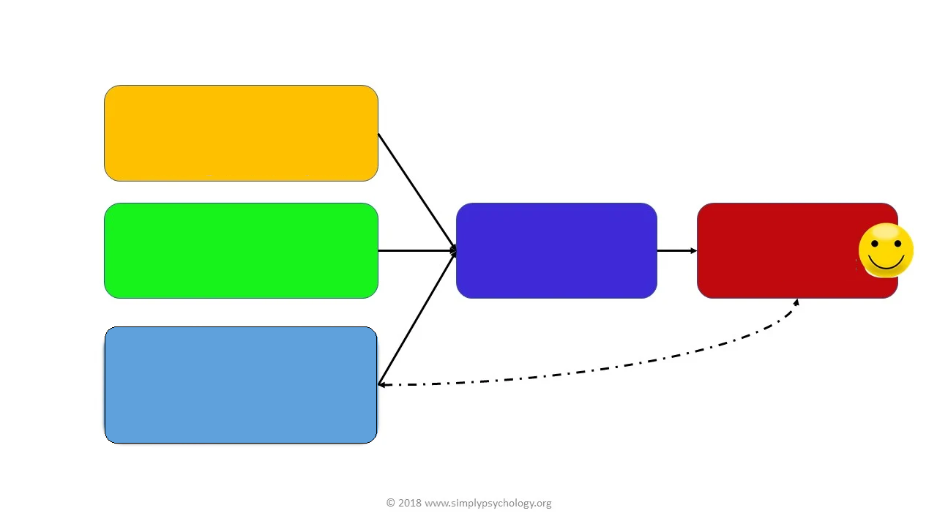
Príklad tejto teórie
Toto je príklad použitia tejto teórie.
Osobné postoje, vplyv sociálneho prostredia a úroveň kontroly, ktorú vnímajú, že majú, ich vedú k určitému správaniu: prestať fajčiť.
Postoje:
Fajčenie je relaxačné;
Fajčenie stojí veľa;
Fajčenie škodí môjmu zdraviu.
Subjektívne normy:
Moji kolegovia fajčia;
Moja priateľka neschvaľuje fajčenie.
Zámer:
Prestanem fajčiť
Správanie:
Prestanem fajčiť
Vnímaná kontrola správania:
Viem, že s trochou pomoci by som mohol prestať;
Môžem sa spoľahnúť na svoju priateľku, že mi s tým pomôže.
Teraz použime tento model pre prípad presvedčenia v pravdivosť informačnej hrozby!
Zdrojový obrázok (upravený)

Slide 10
Postoj / osobné presvedčenie (1/2)
Osobné presvedčenie
je stav alebo návyk mysle, v ktorom sa dôveruje nejakej osobe, alebo veci.
kliknite na
Osobné presvedčenie je myšlienka, ktorú človek považuje za pravdivú. Presvedčenie môže pochádzať z rôznych zdrojov, ako napríklad:
  vlastné pozorovania alebo experimenty;
  prijatie kultúrnych a spoločenských noriem (napr. náboženstvo, viera);
  čo hovoria iní (napr. vzdelávanie alebo mentoring).
Prípadné presvedčenie zostáva s človekom dovtedy, kým ho neprijme ako pravdivé a nezačlení ho do svojho individuálneho systému presvedčenia.
Každý človek hodnotí a hľadá pevné dôvody alebo dôkazy pre tieto možné presvedčenia vlastným spôsobom.
Keď človek uzná nejaké presvedčenie za pravdu, ktorú je ochotný obhajovať, možno povedať, že je súčasťou jeho systému presvedčení.

Slide 11
Postoj / osobné presvedčenie (2/2)
Príklad
Istá osoba dala svoje dieťa zaočkovať a neskôr mu bola diagnostikovaná porucha autistického spektra.
Táto osoba by mohla byť náchylnejšia uveriť správam alebo príspevkom na sociálnych sieťach, že vakcíny spôsobujú autizmus, ako ľudia, ktorí túto osobnú skúsenosť nemajú.
Na záver: postoj človeka k niečomu sa vytvára na základe skúseností a (životných) lekcií, s ktorými sa počas života stretol.
V prípade presvedčenia v (nepravdivé) informácie sú ľudia náchylnejší uveriť informáciám, ktoré sú v súlade s ich osobnými postojmi, ktoré si v živote osvojili (konfirmačné skreslenie). Tieto osobné skúsenosti však nie vždy presne odrážajú svet.
Príklad
Osoba sa nakazila COVID-19 a veľmi neochorela. Ani nikto v jej spoločenskom kruhu neochorel.
Táto osoba by mohla byť náchylnejšia uveriť správam alebo príspevkom na sociálnych sieťach, že hrozby pandémie COVID-19 sú prehnane zveličené.

Slide 12

Subjektívne normy / sociálny vplyv (1/3)
Sociálne prostredie človeka zohráva významnú úlohu v jeho správaní, ako to vyplýva z predchádzajúcej teórie.
Stručne povedané, sociálne prostredie človeka pozostáva z jeho sociálnych vzťahov, fyzického okolia a kultúrneho prostredia, v ktorom funguje a komunikuje.
Napríklad krajina, v ktorej človek vyrastá, je súčasťou jeho sociálneho prostredia, rovnako ako sociálne skupiny, ako je rodina, priatelia, škola, rovesnícka skupina a dokonca aj online priestory, ktoré navštevuje.
Definícia zdroja | Obrázok od Freepik

Slide 13
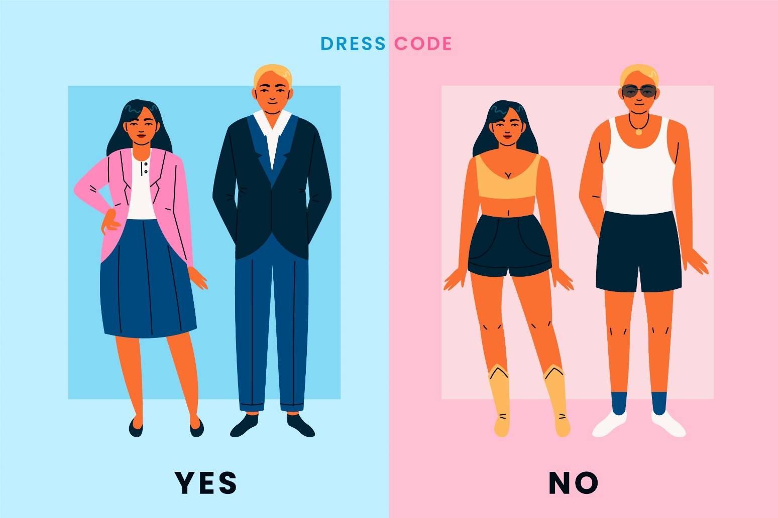
Subjektívne normy / sociálny vplyv (2/3)
Väčšina sociálnych skupín má vlastnú subjektívnu predstavu o tom, ako sa správať správne. Ide o normy, ktoré sú dôležitou súčasťou identity sociálnej skupiny.
Byť súčasťou skupiny znamená dodržiavať tieto subjektívne normy. To môže spôsobiť, že ľudia zmenia svoje správanie (úmyselne alebo neúmyselne), aby sa prispôsobili týmto normám.
Príklad: dodržiavanie pravidiel obliekania v zamestnaní.
Ak je súčasťou identity skupiny sledovanie určitých nedôveryhodných médií alebo napríklad viera v určité nedokázané (konšpiračné) teórie, čo je prípad mnohých online komunít, noví potenciálni členovia by boli náchylní prispôsobiť sa.
Image by Freepik

Slide 14
Subjektívne normy / Sociálny vplyv (3/3)
Ďalšie spôsoby, ktorými môže okolie ovplyvniť správanie človeka, ktorý verí nepravdivým informáciám:
Ľudia majú tendenciu vynakladať menej úsilia alebo myslieť menej kriticky, keď sú v skupine (social loafing).
Členovia skupiny môžu presvedčiť o svojich postojoch a osobných presvedčeniach prostredníctvom komunikácie a argumentácie.
Keď členovia skupiny žiadajú o zmenu správania, človek im je ochotnejší vyhovieť.
Záver
Vďaka týmto faktorom má človek väčšiu šancu prijať informáciu ako pravdivú, ak jej verí väčšina jeho sociálnej skupiny.

Slide 15
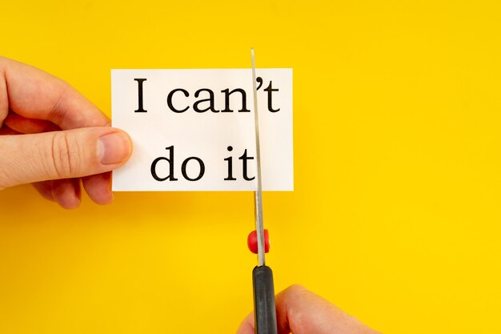
Vnímaná kontrola správania (1/3)
Vnímaná kontrola správania sa vzťahuje na vnímanie jednoduchosti alebo náročnosti vykonania správania, ktoré človeka zaujíma.
Úzko súvisí so sebauplatnením, čo je presvedčenie človeka o jeho schopnosti dosiahnuť cieľ.
V prípade viery v (nepravdivé) informácie môže byť toto vnímanie kontroly ovplyvnené nasledujúcimi pojmami:
Definícia zdroja | Obrázok od Freepik

Slide 16

Vnímaná kontrola správania (2/3)
Nedostatok dôveryhodných zdrojov: ak niekto získava informácie len z nedôveryhodných zdrojov, je pravdepodobnejšie, že narazí na nepravdivé informácie. Bez protichodných informácií je pravdepodobnejšie, že nepravdivé informácie budú prijaté ako pravda;
Obmedzené vedomosti alebo odborné znalosti: bez základných informácií je ľahšie prijať nepravdivé informácie ako pravdivé;
Nedostatočná mediálna gramotnosť: nedostatočné pochopenie toho, ako kriticky posudzovať a hodnotiť informácie;
Emočné uvažovanie: emócie ovplyvňujú uvažovanie. Ak má človek silné emocionálne väzby, môže byť náchylnejší prijať informácie, ktoré tento emocionálny stav podporujú, aj keď sú nepravdivé;
Obrázok od vectorjuice na Freepik.

Slide 17
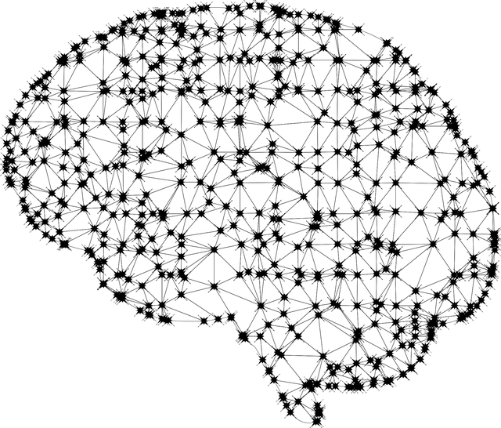
Vnímaná kontrola správania (3/3)
Konfirmačné skreslenie: tendencia prijímať informácie, ktoré potvrdzujú už existujúce presvedčenie, rýchlejšie ako iné informácie, aj keď sú nepravdivé;
Kognitívne skratky: ľudia nerozmýšľajú o všetkom kriticky: niekedy používajú heuristiku alebo "skratky". Robí to každý, avšak vždy, keď sa to použije v nesprávnom scenári, môže to spôsobiť prijatie nepravdivých informácií. Prevláda to najmä vtedy, keď sa téma nepovažuje za dôležitú.
Zdroj | Licencia Pixabay

Slide 18

Zručnosti na identifikáciu viery v misinformácie a dezinformácie
Zdroj | Licencia Pixabay

Slide 19
Zručnosti na identifikáciu viery v dezinformácie (1/3)
Sledujte aktuálne informácie o populárnych naratívoch v médiách, aby ste vedeli, čo sa deje v oblasti dezinformácií.
Dávajte si pozor na signály „tzv. červené vlajky". Ide o znaky, ktoré naznačujú radikalizáciu, ktorá je často výsledkom viery v dezinformácie.
Keď ste si všimli nejaké znepokojujúce názory, vyhlásenia alebo argumenty, pokúste sa o nich začať dialóg. Viac informácií o tom nájdete v module 4: Umožnenie dialógu.
Závisí od kontextu:
Viera v (misinformácie a) dezinformácie sa môže medzi jednotlivcami značne líšiť. Neexistuje jeden správny postup alebo zručnosť, ako jej čeliť. Existuje však niekoľko všeobecných zručností, ktoré treba mať na pamäti.

Slide 20
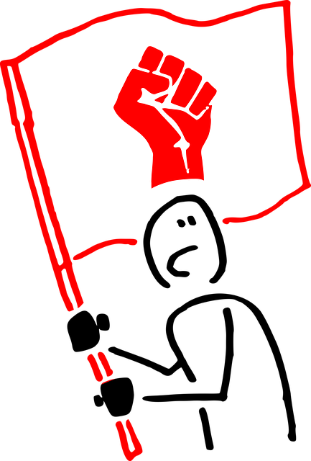
Signály červenej vlajky (2/3)
Neexistuje vyčerpávajúci kontrolný zoznam, ktorý by zahŕňal všetky možné signály, ktoré by mohli naznačovať radikalizáciu, pretože táto téma je príliš zložitá a závisí od kontextu. Proces radikalizácie sa neustále mení a vyvíja, a teda aj jej ukazovatele.
Uvádzame však niekoľko príkladov, ktoré ukazujú, ako by tieto signály mohli vyzerať:
Zdroj | Licencia Pixabay

Slide 21

Príklady signálov červenej vlajky (3/3)
Používanie problematických výrokov alebo jazyka, o ktorom je známe, že je spojený s dezinformačnými alebo radikálnymi skupinami, napríklad zdôrazňovanie rozdelenia na "my" a "oni" v súvislosti s etnickou príslušnosťou alebo náboženstvom.
Zvyšujúci sa pocit príslušnosti k určitej (politickej, náboženskej, etnickej) skupine alebo naopak pocit, že nikam nepatria.
Prerušenie starých priateľstiev v prospech nových priateľov z radikálnej skupiny.
Zmeny nálady a/alebo izolovanie sa.
Výrazné zmeny v (školskom) výkone alebo absencii.
Zapojenie do rôznych voľnočasových aktivít.
Účasť na demonštráciách s pochybným pozadím.
Odmietavý postoj k spoločnosti a autoritám.
Radikálne zmeny oblečenia alebo vzhľadu.
Nedávne vystavenie jednému alebo viacerým spúšťacím faktorom.
Zdroj | Licencia Pixabay

Slide 22
Referencie a ďalšia literatúra
Sprievodca projektu COSTAID na costaid.eu, z ktorých tieto prezentácie vychádzajú.
Ajzen, I. (1991). The theory of planned behavior. Organizational Behavior and Human Decision Processes, 50(2), 179–211. https://doi.org/10.1016/0749-5978(91)90020-t
RAN Practitioners. (2023). How to respond to disinformation in public communications from the perspective of frontline practitioners. Radicalisation Awareness Network. https://home-affairs.ec.europa.eu/system/files/2023-07/ran_cn_paper_how_to_respond_to_disinformation_in_public_communications_27-29032023_en.pdf
Santos-d’Amorim, K., & Miranda, M. (2021). Informação incorreta, desinformação e má informação: Esclarecendo definições e exemplos em tempos de desinfodemia. Encontros Bibli, 26, 01–23. https://doi.org/10.5007/1518-2924.2021.e76900

Slide 23
Povedomie
Gratulujeme!
Túto časť ste dokončili
Financované Európskou úniou. Vyjadrené názory a postoje sú názormi a vyhláseniami autora(-ov) a nemusia nevyhnutne odrážať názory a stanoviská Európskej únie alebo Európskej výkonnej agentúry pre vzdelávanie a kultúru (EACEA). Európska únia ani EACEA za ne nepreberajú žiadnu zodpovednosť.

